Slide 1
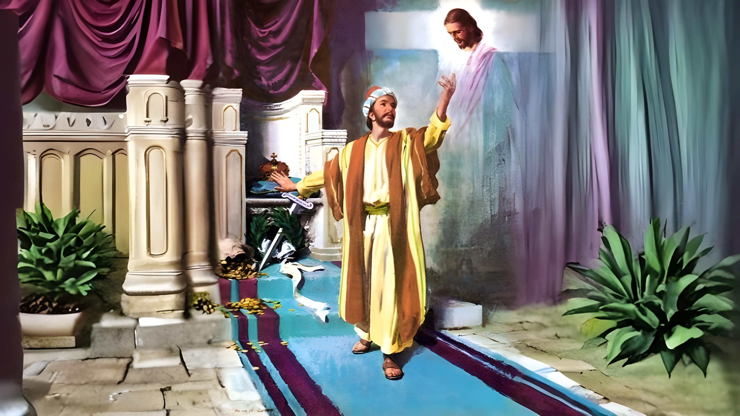
Studiul 6 pentru
7 februarie 2026
ÎNCREDERE NUMAI ÎN HRISTOS

Slide 2


“Și să-L cunosc pe El și puterea învierii Lui, și părtășia suferințelor Lui, și să mă fac asemenea cu moartea Lui; ca să ajung cu orice chip, dacă voi putea, la învierea din morți.” Filipeni 3:10,11

Slide 3
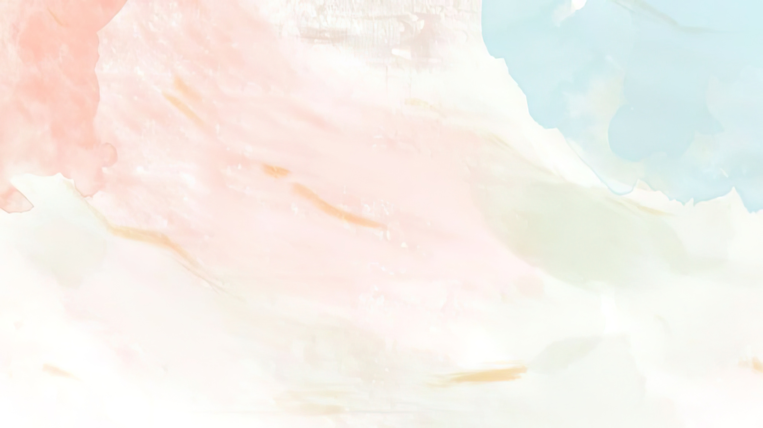









Filipenii cunoșteau calea mântuirii, așa cum îi spuseseră clar Pavel și Sila unuia dintre primii convertiți din acel oraș: temnicerul (Faptele Apostolilor 16:30-31).
Acum, că biserica era ferm întemeiată, ei erau în pericolul de a se rătăci de la această cale.
Din acest motiv, Pavel le amintește de pilonii fundamentali ai mântuirii prin credință.
Sfaturi pentru a evita pierderea mântuirii:
  Ce e de evitat (Filipeni 3:1-3)
  Ce rămâne în urmă (Filipeni 3:4-6)
  Ce e important(Filipeni 3:7-8)
Sfaturi pentru a rămâne în mântuire:
  Credința în Hristos (Filipeni 3:9)
  Cunoașterea lui Hristos (Filipeni 3:10-16)

Slide 4

SFATURI PENTRU A EVITA PIERDEREA MÂNTUIRII

Slide 5

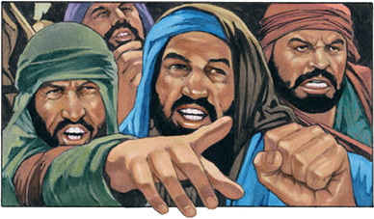

CE E DE EVITAT
“Păziți-vă de câinii aceia; păziți-vă de lucrătorii aceia răi; păziți-vă de scrijeliții aceia!” (Filipeni 3:2)
Înainte de a discuta despre pericolele care amenință credința, Pavel ne dă un sfat: „Bucurați-vă în Domnul” (Filipeni 3:1a). La aceasta adaugă ceva important: este bine să repetăm ​​adevărul pe care îl avem, chiar dacă îl cunoaștem deja bine (Filipeni 3:1b).
Primind mila lui Dumnezeu (Ps. 31: 7)
Punându-ne încrederea în El (Ps. 5: 11)
Primind binecuvântarea mântuirii (Ps. 9: 14)
Păzind Legea lui Dumnezeu (Ps. 119: 14; Isa. 58: 13, 14)
Încrezându-ne în Cuvântul Său (Ps. 119: 162)
Educând copii pioși (Prov. 23: 24, 25)
Cum ne putem bucura în Domnul?
Pavel subliniază cel mai mare pericol care amenința biserica în acea vreme: învățătorii falși care învățau respectarea strictă a legii ceremoniale (Filipeni 3:2). El se referă la aceștia în trei moduri distincte: câini (Psalmul 22:16; 2 Petru 2:21-22); lucrători răi; și mutilători ai trupului (prin circumcizie).

Slide 6

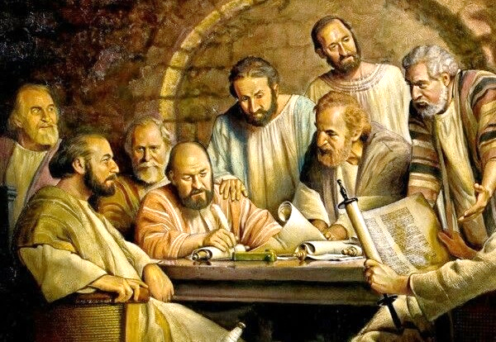
CE RĂMÂNE ÎN URMĂ
“eu, care sunt tăiat împrejur a opta zi, din neamul lui Israel, din seminția lui Beniamin, evreu din evrei; în ce privește Legea, fariseu” (Filipeni 3:5)
La Conciliul de la Ierusalim, s-a decretat ca neamurile să nu fie tulburate de chestiuni legate de legea ceremonială iudaică (Faptele Apostolilor 15:19-21). Cu toate acestea, anumiți învățători au ajuns la Filipi învățând necesitatea circumciziei (Filipeni 3:2-3).
Întorcându-se în timp, Pavel le amintește cât de desăvârșit era când era ca acei învățători (Filipeni 3:4-6):
Circumcis în ziua a opta; fiu al unor părinți evlavioși
Evreu din evrei; beniamit din neam pur
În ceea ce privește legea, fariseul cel mai strict
În ceea ce privește zelul, a fost un persecutor al bisericii.
Gardianul ireproșabil al Legii
Dar se lăuda cu toate acestea înainte să-L cunoască pe Isus. Acum știa că nici măcar nu înțelesese Legea (Matei 5:21-22). Acum știa că numai Hristos mântuiește (Filipeni 3:7).

Slide 7

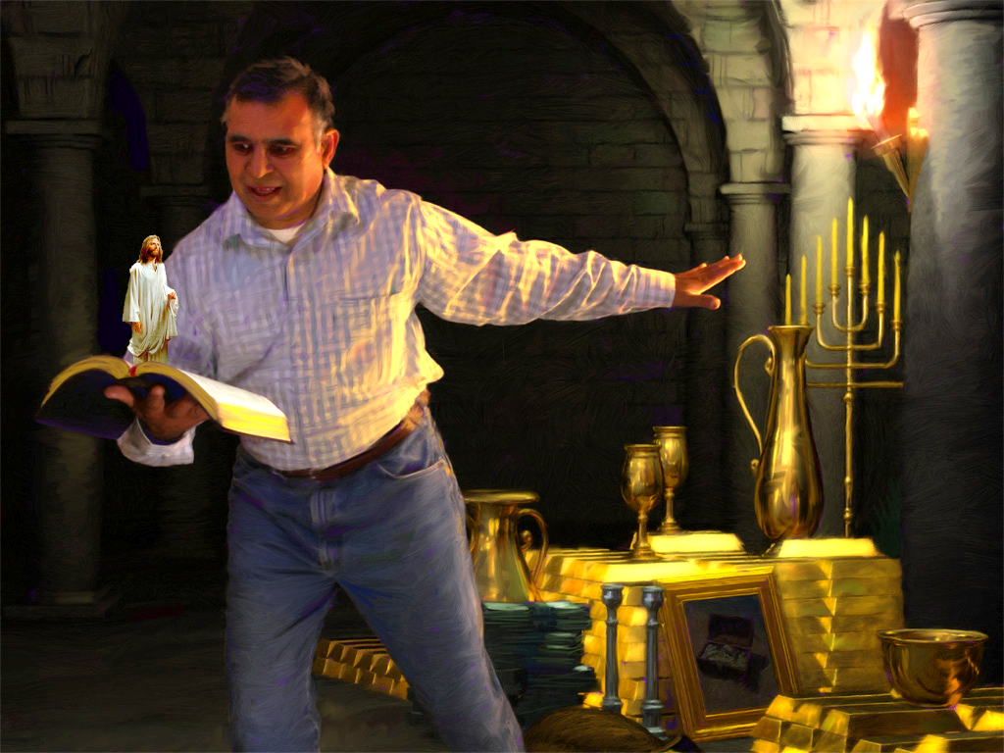
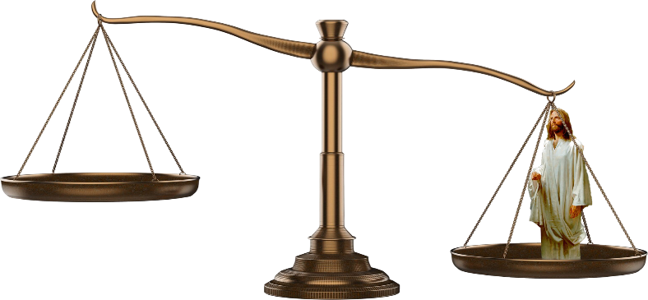
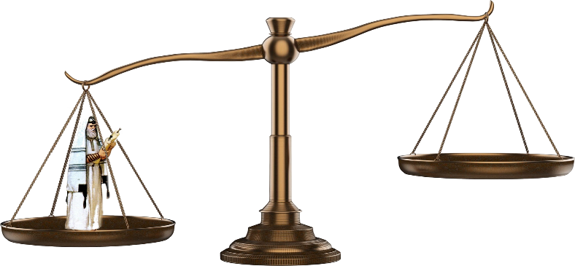

CE E IMPORTANT
“Dar lucrurile care pentru mine erau câștiguri le-am socotit ca o pierdere, din pricina lui Hristos.”
(Filipeni 3:7)
Pavel pune în balanță viața de dinaintea cu viața actuală. Pe de o parte, își pune toate cunoștințele; viitorul său glorios ca elev vedetă al lui Gamaliel; darurile sale fariseice magnifice. Toate - un câștig.
Acum, pune pe cealaltă parte a balanței viața ta de când L-a întâlnit pe Hristos. Orice câștig pare nesemnificativ, pentru că nimic nu se poate compara cu dragostea lui Hristos (Fil. 3:7-8).
Ce ar putea fi mai valoros decât viața veșnică în cer și pe noul pământ? Totuși, valorile lumești îi orbesc pe mulți în fața acestei realități. Există o competiție naturală între lucrurile considerate importante aici și ceea ce Cerul prețuiește cu adevărat: caracterul creștin și mântuirea sufletului.

Slide 8

SFATURI PENTRU A RĂMÂNE ÎN MÂNTUIRE

Slide 9



CREDINȚA ÎN HRISTOS
“și să fiu găsit în El, nu având o neprihănire a mea pe care mi-o dă Legea, ci aceea care se capătă prin credința în Hristos, neprihănirea pe care o dă Dumnezeu, prin credință.” (Filipeni 3:9)
Pavel, încrezător în propria sa dreptate, a mers la Damasc pentru a-i readuce pe ereticii sectei „Calea credinței” pe calea mântuirii (Faptele Apostolilor 9:1-2). Dar a intrat în Damasc învins de o altă dreptate, dreptatea lui Dumnezeu: „cea care se capătă prin credința în Hristos” (Filipeni 3:9).
Din acel moment, El nu s-a mai încrezut niciodată în propria Sa dreptate. Căci este în zadar să ne încredem în faptele noastre pentru a dobândi mântuirea (Galateni 2:16).
El tânjea să fie „găsit în [Hristos]” (Filipeni 3:9). Ce implică aceasta?
Conform 1 Corinteni 1:30, a fi „în Hristos” cuprinde tot ceea ce alcătuiește Planul Mântuirii, de la începuturile inteligenței noastre spirituale (înțelepciunea), prin îndreptățirea prin credință (dreptatea) și pregătirea pentru cer (sfințirea), până la, în final, glorificarea la a Doua Venire (răscumpărarea).

Slide 10


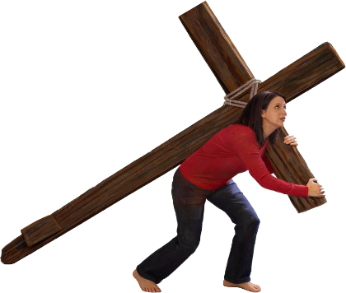

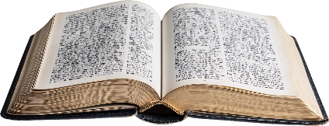
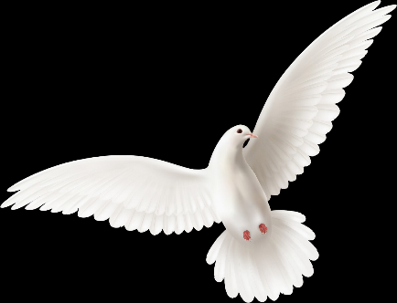

CUNOAȘTEREA LUI HRISTOS
“Și să-L cunosc pe El și puterea învierii Lui, și părtășia suferințelor Lui, și să mă fac asemenea cu moartea Lui” (Filipeni 3:10)
Cum putem să Îl cunoaștem pe Hristos (Flp. 3:10-16)?
Studiind Cuvântul Său
Lăsându-ne conduși de Duhul Sfânt
Având parte de suferințele Lui
Îndreptându-ne spre țintă
Viața creștină este ca o cursă. Trebuie să avem clar în minte scopul nostru. Nu trăim ca să rămânem aici și doar să ne bucurăm de această viață. Sperăm să ajungem la învierea morților (Filipeni 3:11).
Până când va sosi acel moment, ne străduim să „fim apucați de Hristos Isus” (Filipeni 3:12). Isus ne-a smerit ca să ne dea o cetate; un premiu; o viață veșnică pe care să o trăim cu El (Evrei 11:10; Filipeni 3:14; 1 Tesaloniceni 4:17).

Slide 11

“Ţinta cea mare care l-a constrâns pe Pavel să stăruie în alergarea sa, în ciuda greutăților și a dificultăților, ar trebui să-l determine pe fiecare lucrător să se consacre pe deplin slujirii lui Dumnezeu. Atracțiile lumii vor fi înfățișate în așa fel încât să-i abată atenția de la Mântuitorul, dar el trebuie să stăruie înainte spre țintă, arătându-le lumii, îngerilor și oamenilor că nădejdea de a vedea fața lui Dumnezeu este demnă de orice efort și sacrificiu pe care le-ar cere împlinirea acestei speranțe.
Cel mai umil ucenic al lui Hristos poate deveni un locuitor al cerului, un moștenitor al lui Dumnezeu dobândind acea moștenire nestricăcioasă și care nu se poate veșteji. ”
E. G. W. (Maranatha pag 76)

